Slide 1
Свободное падение тел

Slide 2
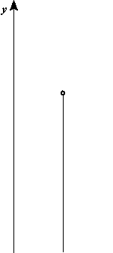
Свободное падение — равнопеременное движение под действием силы тяжести, когда другие силы, действующие на тело, отсутствуют или пренебрежимо малы.

Slide 3
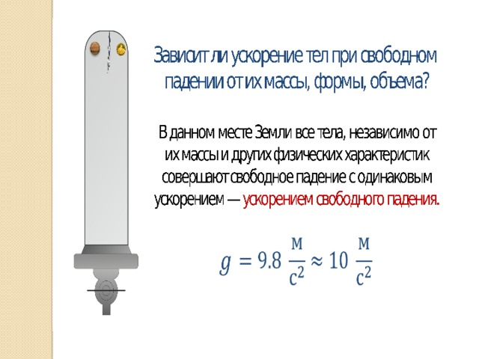

Slide 4
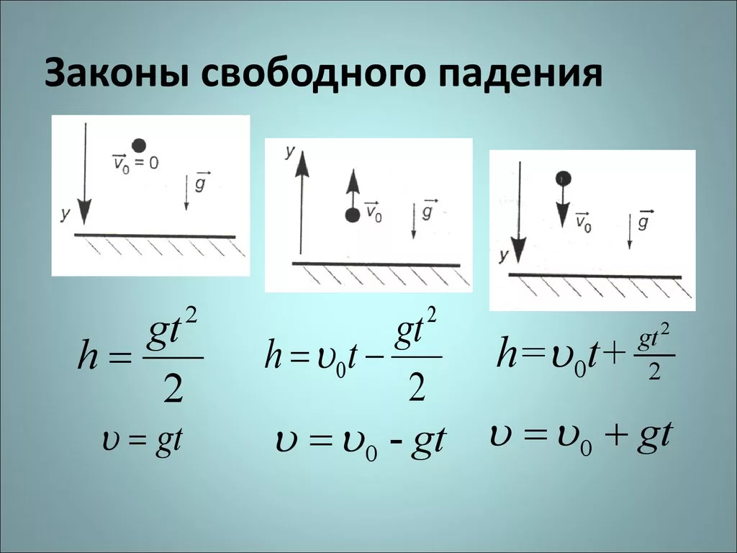

Slide 5
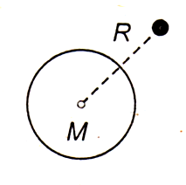
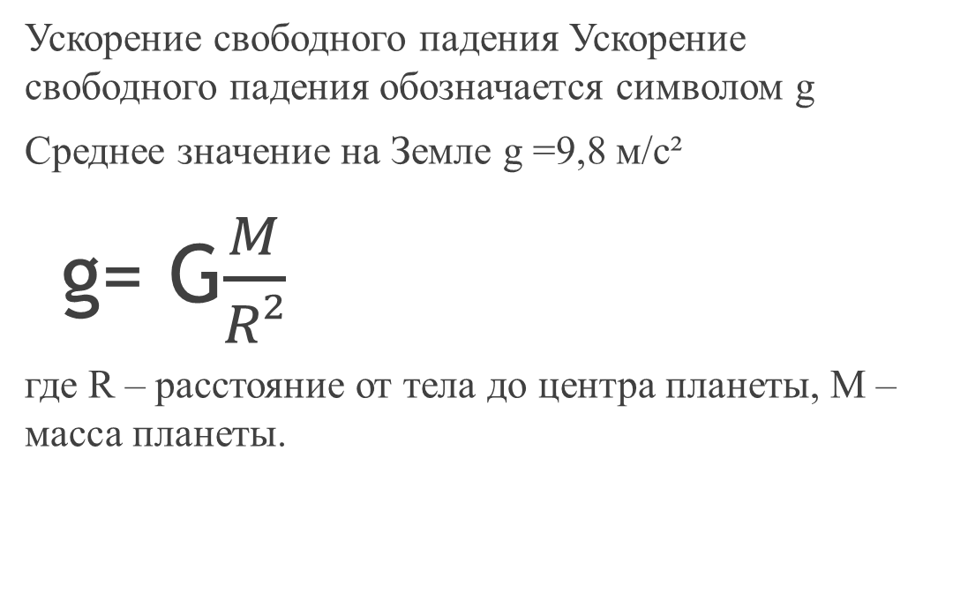
Ускорение свободного падения Ускорение свободного падения обозначается символом g
Среднее значение на Земле g =9,8 м/с²
g= G$\frac{M}{R²}$
где R – расстояние от тела до центра планеты, М – масса планеты.

Slide 6
Задача
Тело падает без начальной скорости с высоты H = 100 м. За какое время тело проходит первый и последний метры своего пути? Какой путь проходит тело за первую секунду своего движения? За последнюю?

Slide 7
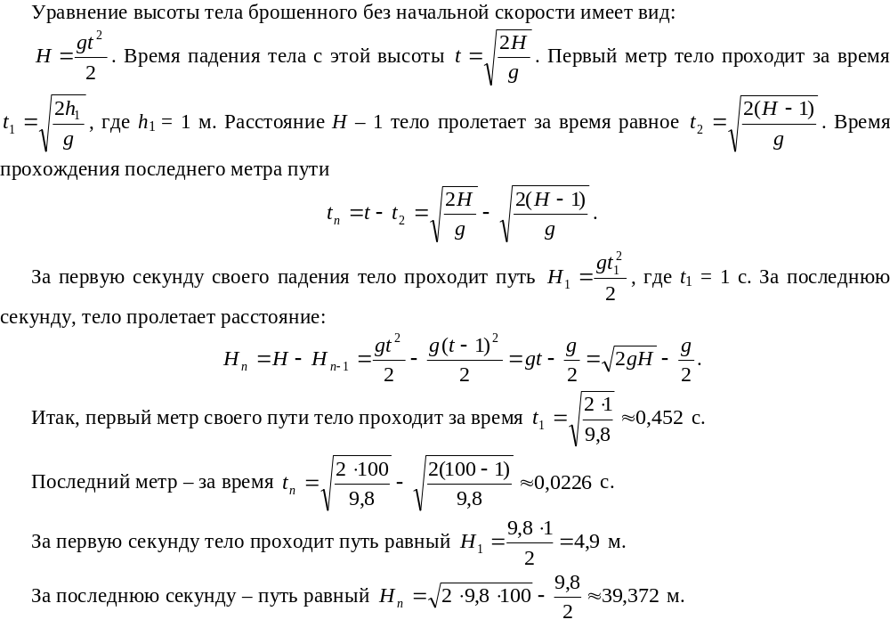

Slide 8
Задача
С каким промежутком времени оторвались от крыши две капли, если спустя 2 c от начала падения второй капли расстояние между каплями равно S = 25 м?

Slide 9
